Slide 1

Présentation PROJET UCC
Septembre 2017
Si besoin, logo du client/partenaire

Slide 2
1|Le contexte client Orange
2|Les équipes
3|Les applications
4|Le cycle de livraison
5|Les outils
6|Les réunions
7|Divers

Slide 3

LE CONTEXTE CLIENT - Orange

Slide 4
LE CONTEXTE CLIENT - Orange
Contrat TPAS (Third Part Application Services ) depuis 10 ans avec Orange
TMA SI SIF (Service Intégration France ) → TMA UCC (Unified Communications Collaboration) en 2007
Contrat en cours jusqu’à fin 2018 à renouveler
Contrat d’engagement de service
Indicateur
Soumis à pénalité de retard
Objectif
Maintenance corrective et évolutive
Soutien (analyse et aide à gérer les problèmes de production)
Exploitabilité (maintenir environnement de qualification MOEd et MOA)
Conseil

Slide 5
LE CONTEXTE CLIENT - orange
Contrat découpé en 10 lots
Lot 1 : Initialisation du service
Lot 2 : Soutien : signalisations et alertes, support technique, etc…
Lot 3 : Maintenance : anomalies, MCO, préparation nouvelles versions, etc…
Lot 4 : Etudes, Mûrissement et Assistance à MOE
Lot 5 : Evolutions mineures et opérations exceptionnelles
Lot 6 : Projets d’évolutions
Lot 7 : Interventions exceptionnelles et déplacements
Lot 8 : Réversibilité : transfert de compétences, de Sopra Steria vers un nouveau prestataire
Lot 9 : Tierce Recette Applicative
Lot 10 : La Tierce Exploitation Applicative

Slide 6
Les equipes

Slide 7


LES equipes projets
ORANGE
MOE
MOEd
MOA
ASTEK (ex DSM)

Slide 8
LES EQUIPES
MOEd
Directeur de marché : Christophe BORONAT
CP : Géraldine ZEGRE
CP adjoint : Damien VAILLANT
Responsable technique : Loïc BOINQUET
Responsables fonctionnels : Christophe RENAULT et Benjamin PROPHETE
Equipe technique
Equipe fonctionnelle
MOE
CP : Stéphanie VERGNON
Soutien
Christophe GRUSON
Xavier BAUDEL

Slide 9
LES EQUIPES
MOA
Gérard xxx – DP MOA
DA SILVA Paula – Responsable MOA
ARCIL Jean-François - MOA SI Clarify
BRUGIOLO Marilou - MOA SI Octave et Noova
ROUSSEAU Marie-Claude - MOA SI SIF INFO et BMO
RODRIGUES Fernanda - MOA Métier Gescom
LAVEDRINE Nathalie - MOA Métier Gescom
MARQUET Sebastien - MOA Métier Chaîne Chantier
ATEXIDE Frédéric
ROUAULT Renald
ASTEK
PRUNET Pascal (orange)
Meriehm - Claire JOEBARD

Slide 10

Les applications

Slide 11
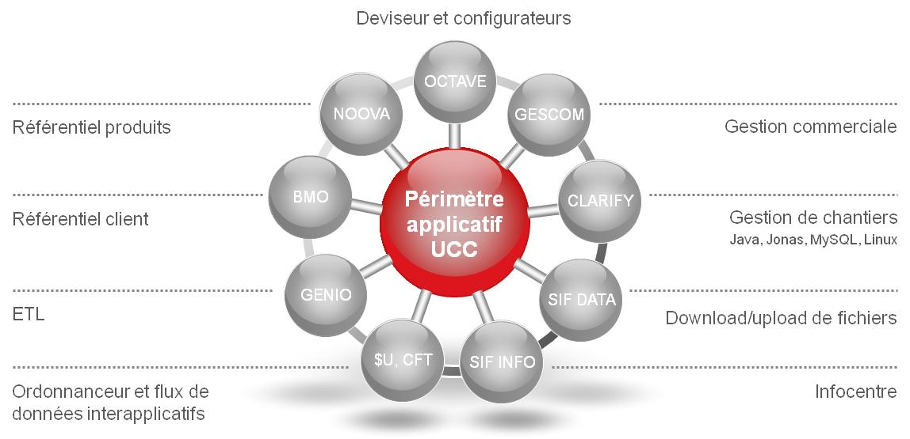
LES APPLICATIONS
Dans le cadre de son offre aux professionnels, Orange, via son SI UCC, commercialise des produits pour la mise en place de réseaux privés. L’ensemble des applications couvre l’avant-vente, la commande et le suivi de la mise en place de ces produits.
Le SI UCC comprend les applications suivants :

Slide 12

Les développements

Slide 13
LE CYCLE DE LIVRAISON
DM1 – besoin, cahier des charges - évolutions
DM3 – devis avec abaque
Rédaction par un membre de l’équipe fonctionnelle
Chiffrage validé par un membre de l’équipe technique
Relecture par un membre de l’équipe fonctionnelle
SFD
Reformulation – correction d’un defect/anomalie
Palier GOROCO – projet d’évolutions (lot 6)
DM et Defect/Anomalie
MEP tous les 2 mois environs
DM d’étude
DM récurrente

Slide 14
LE CYCLE DE LIVRAISON
DM1 – besoin, cahier des charges - évolutions
DM3 – devis avec abaque
Rédaction par un membre de l’équipe fonctionnelle
Chiffrage validé par un membre de l’équipe technique
Relecture par un membre de l’équipe fonctionnelle
SFD
Reformulation – correction d’un defect/anomalie
Palier GOROCO – projet d’évolutions (lot 6)
DM et Defect/Anomalie
MEP tous les 2 mois environs
DM d’étude
DM récurrente

Slide 15

LeS OUTILS

Slide 16
LES OUTILS – SOPRA STERIA
Suivi de l’activité
Kanban
Jira
Solpm-Sciforma
CRA
Constellation (wiki, jira, …)
Fichiers importants
Océane.xls
Suivi_dev.xls (référence le périmètre, les livrables et le suivi de l’avancée des développements)
Version_application.xls
Suivi_environnement.xls
Recap interfaces externes.xlsx
Planning_version.xls

Slide 17
LES OUTILS – SOPRA STERIA
Boîtes mail génériques
+SSG TMA UCC Techniques – tma.UCC.Fonctionnels@soprasteria.com
+SSG TMA UCC Fonctionnels – tma.UCC.Techniques@soprasteria.com
+SSG TMA UCC contient les 2 précédentes – tma.UCC@soprasteria.com

Slide 18
LES OUTILS – ORANGE
Sharepoint
Suivi des incidents
Océane – ticket de production
QC – defect/anomalie de production et de qualification MOE/MOA
Boîte mail générique
ZZZ MOE GROUPGESCOMSIUCC – moe.groupgescomsiucc@orange.com

Slide 19
Les REUNIONS

Slide 20
LES REUNIONS
Réunion interne
DSUP Meeting
V1
V2
Réunion avec le client
CST – comité de suivi technique
CDM – comité des DM
CPOM – comité de pilotage opérationnel mensuel
Suivi exploitabilité

Slide 21

DIVERS

Slide 22
DIVERS
Certification ISO 27001 en cours
Clôture comptable mensuelle
Répertoire personnel partagé (Dossier 99_)

Slide 23

QUESTIONS / réponses

